Slide 1
演劇の演出技法を用いた プレゼンテーションの制作
情報学部行動情報学科
湯浦研究室 ４年
加藤若菜

Slide 2
発表概要
▸研究の背景
▸研究の目的
▸実施した実験
▸実験の事前準備
▸実験の内容
▸実験結果
▸結論
▸今後の展望

Slide 3
研究の背景
メッセージの
伝達
メッセージの決め方
情報の書き方
スライドのデザイン

Slide 4
研究の背景
メッセージの
伝達
演技の身体表現
舞台装置の操作
演出による指導

Slide 5
研究の背景
メッセージの
伝達
演出による指導

Slide 6
研究の目的
感情面でのアプローチを可能とした
効果的なメッセージの伝達！

Slide 7
背景
・プレゼンテーションはコミュニケーションツールとして利用されてるけど学生のプレゼンにコミュニケーションの部分で強さを見ることはできない
・演劇は同じくメッセージ伝達ツールだけど相手に感情を伝えたりする技術にたけてる
・演劇をつくるうえで必要となってくる役職が演出

Slide 8
目的
・プレゼンテーションに演出の要素を付加してみよう！
・演劇的プレゼンテーションの実現でより効果的かつ相手に迫ったメッセージの伝達を可能に！
・どういう流れでやるのか理解しやすくなる図の制作

Slide 9
実験事前準備
・まずプレゼンと演劇の類似点、相違点を出す
・従来のプレゼンの作り方と演劇の作り方
→演劇の作り方を導入するとこうなる！
・演劇的プレゼンテーションの構成区分
・演出をつけるにあたって必要になる４つの項目への指標
→二つを合わせた理想的な感情的プレゼンの基本構成枠組の作成

Slide 10
実験事前準備
演劇的
プレゼンテーション制作手順作成
演劇基本構造の
作成、設定
感情的要素の
指標作成
構成に基づいた理想指標作成

Slide 11
演劇的プレゼンテーション制作手順
金 ヨンソ
プレゼンテーション製作法に関する
学生向け学習方式 (２０１６)
で作成されたガイドライン
▸学生向けに作成された制作手順
▸C(プレゼンテーションの実施)の
存在
以上の点からプレゼンテーション制作
手順の基盤に設定
A
B
C

Slide 12
演劇的プレゼンテーション制作手順
演劇的要素の導入
演劇的要素の導入
発表練習、
演技指導
感情的要素の
付与
論理構成の
分割、効果の
理解

Slide 13
演劇基本構造の作成、設定
冒頭
説明
転換
結論
閑話休題
▸ファーストインプレッションを
決定する部分
▸発表の全体的なスタイルに依存して形式が大きく異なる
▸発表内容の具体的な内容を論拠する部分
▸ある程度聴衆
からの注目を集めていることが前提とされる
▸比較的静かな発表が求められる
▸物事の本筋に
入る前に雰囲気を変える部分
▸空気の変化を演出する為に声量などで関心を引くことが必要
▸確実性、説得力などを含む必要のある部分
▸多くの場合全体の中で最も重きを置かれる内容
▸前後の発表内容と関係が希薄な部分
▸聴衆の注目を集めるラフで身近な内容が多い

Slide 14
感情的要素の指標作成
声
表情
動き
スライド

Slide 15
感情的要素の指標作成
 | 声 | 表情 | 動き | スライド
１ | ▸最低限聞こえる声量 ▸低い声色 ▸滑舌にあまり重きを置いていない | ▸無表情 ▸視線の動きが少ない、スライドや手元への視線が多い | ▸その場に止まった状態 ▸手の動きなども特に無く立ち尽くした状態 | ▸枚数が少ない ▸１枚の与えるインパクトが大きい ▸観客側に伝えるメッセージが簡潔
３ | ▸全員に普通に聞こえる程度の声量 ▸通常の高さ ▸流さない程度の速さ | ▸一つの表情が豊かだが変化はそこまでない ▸視線が観客側に多く動く | ▸発表している場所から少し移動したりしている ▸身振り手振りが話している個所によっては見られる | ▸数枚使用して説明している ▸１枚ごとの繋がりが明白である ▸１枚ごとの情報量が多すぎない
５ | ▸全員の注目を集める程度の声量 ▸通常より少し高い声色 ▸少しゆっくりとした速度 | ▸話す部分によって表情が大きく変化する ▸視線の動きが多い(観客側～スライドなど) | ▸発表している部分から大きく移動したりしている ▸身振り手振りの範囲が大きい、頻度が高い | ▸多数の枚数で説明している ▸説明が不要なスライドの存在 ▸スライド内の情報が多い

Slide 16
構成に基づいた理想指標作成
 | 冒頭 | 説明 | 転換 | 結論 | 閑話休題
声 |  | 3 | 4 | 5 | 2
表情 |  | 2 | 3 | 2 | 4
動き |  | 1 | 3 | 1 | 4
スライド |  | 4 | 2 | 1 | 1

Slide 17
実施した実験
実験①
演出的プレゼンテーションに向けた学生向けの講座
対象者：ビジネスコンテスト発表者２名
実験②
効果的なスキット作成へのワークシートと
フィードバックの返却
対象者：知的情報システム開発受講グループ

Slide 18
ガイドラインの作成
演劇基本構造図の
作成
①プレゼンの
実施
②ワークシート
の配布、記入
③テキストの
配布
④発表練習
⑤再度プレゼン
の実施
⑤表現技法への
評価
表現状態表①
表現状態表②

Slide 19
実験①内容、結果
・対象者2人にこういうことをしたよ(図ドン)→図の説明
・感情的に全体的な向上は見られたけどメリハリをつくることはできなかった
・二人ともから論理構成の流れの変化が見られた
→そもそもの論理構成が間違ってる？
→構成方法の学習から始めるべきなのでは？

Slide 20
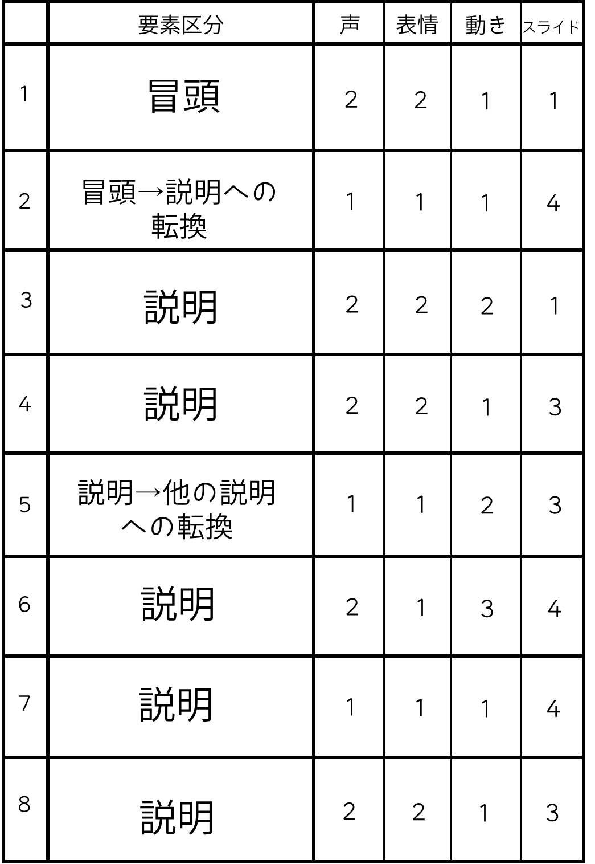
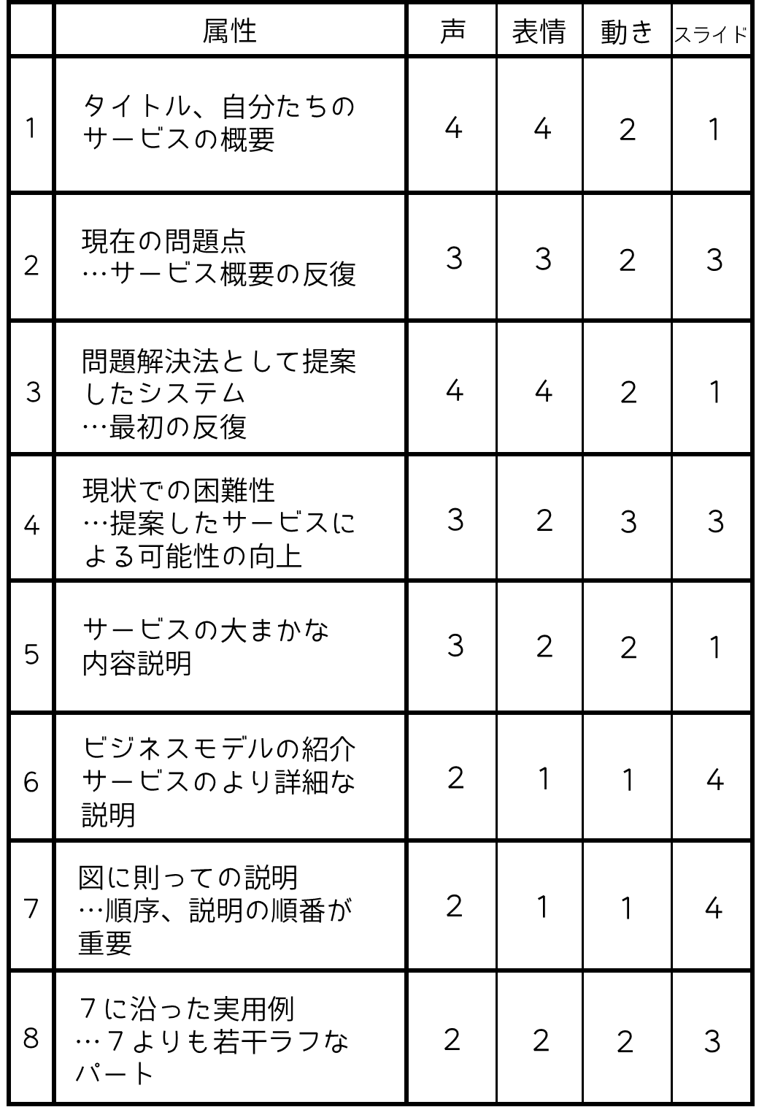
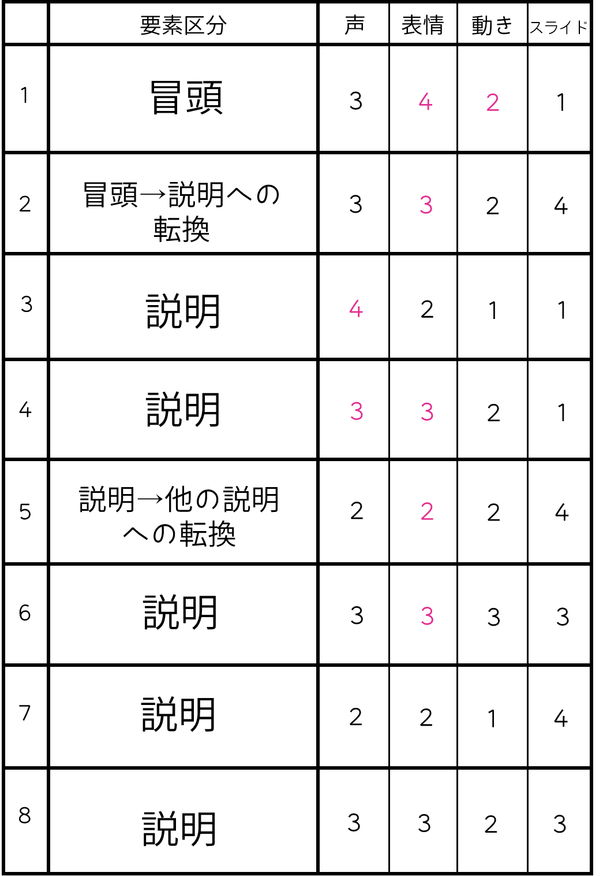
実験結果①
第一回と第二回の表現状態表比較
向上した感情的
要素の数を合計
第一回と第二回のプレゼンを比較し変更点をチェック
第一回プレゼン
の表現状態表
各対象者への
理想的
ガイドライン
第二回プレゼン
の表現状態表

Slide 21
実験結果①
声 | 表情 | 動き
８ | ８ | ３
声 | 表情 | 動き
８ | ８ | ８
改善した点 | 変更されてない点
*表情(聴衆への視線、笑顔)の増加 *声量の平均的増加 *腕の動きの増加 | *全体のバランス、 メリハリ *動きのバラエティ
改善した点 | 変更されてない点
*動きのバラエティ、頻度の増加 *声量の平均増加 | *全体のバランス、 メリハリ *表情が一定
感情的要素は全体的に向上した

Slide 22
実験結果①
声 | 表情 | 動き
８ | ８ | ３
声 | 表情 | 動き
８ | ８ | ８
改善した点 | 変更されてない点
*表情(聴衆への視線、笑顔)の増加 *声量の平均的増加 *腕の動きの増加 | *全体のバランス、 メリハリ *動きのバラエティ
改善した点 | 変更されてない点
*動きのバラエティ、頻度の増加 *声量の平均増加 | *全体のバランス、 メリハリ *表情が一定
内容によるメリハリが見られない

Slide 23
実験②内容、結果
・対象グループにこういうことをしたよ(図ドン)→図の説明
・そもそもスキットの理想的構成はこういう形
・二つのグループを選択してフィードバック前と後を比較すると構成の流れがこういう風になってた→論理構成へのアプローチは成功？
・対象グループから返ってきた評価としてもスキットの作り方が分からなかったという班から評価を得られた
→でも本研究の目的であるメリハリのある発表には至らなかった

Slide 24
スキットの
基本構成作成
①プロトタイプ
の実演
②ワークシート
の配布、記入
③フィード
バックの実施
④スキット
見直し、練習
⑤スキットの
発表
⑥感想の回答、
構成の評価

Slide 25
実験結果②
▸問いかけ、導入
サービス提案の理由、目的、実用例に移行する準備
▸サービスの説明
大まかな機能、使い方の説明(一般的)
▸実用例
問題点
状況説明
登場人物の
日常的な問題
サービスの
登場
具体的な使い方
実際の効果
問題の解決
サービスの利用による効果もたらされる利益
▸概要
実用例を踏まえたサービスの仕様と影響
▸結論
サービス実現による社会への効果、再提案

Slide 26
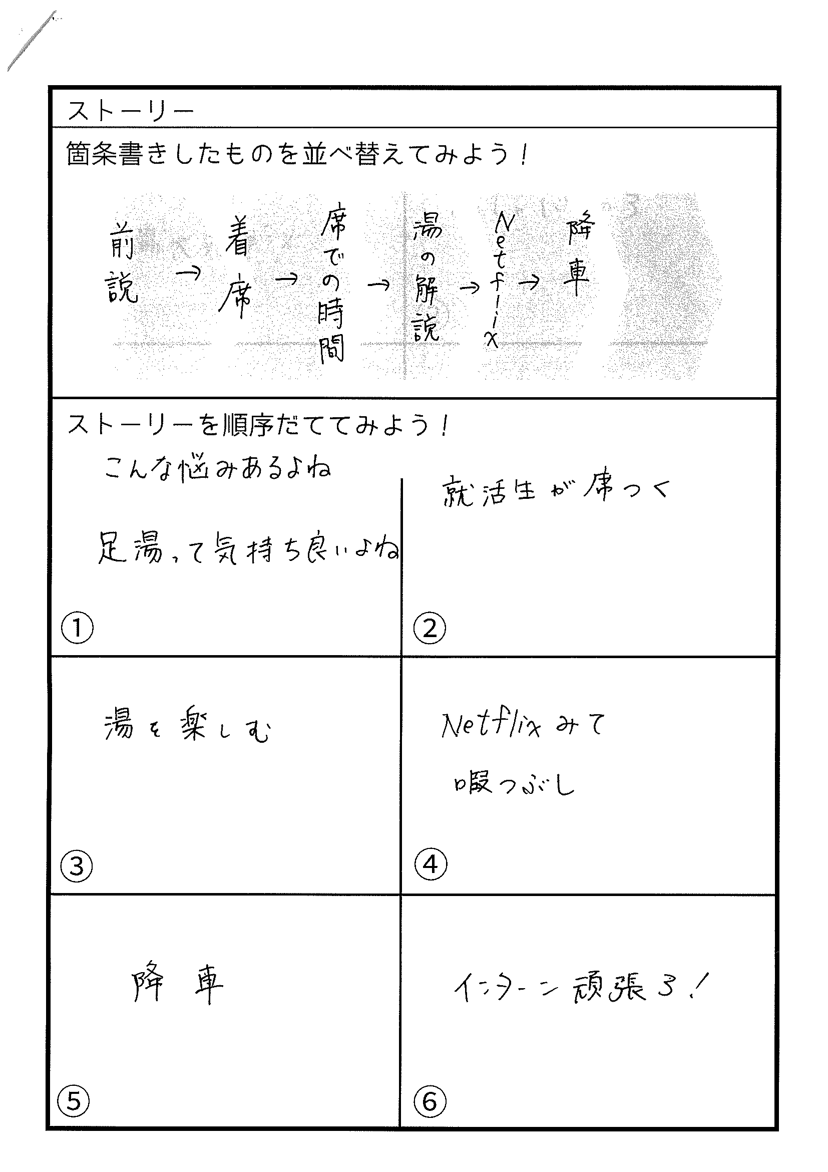
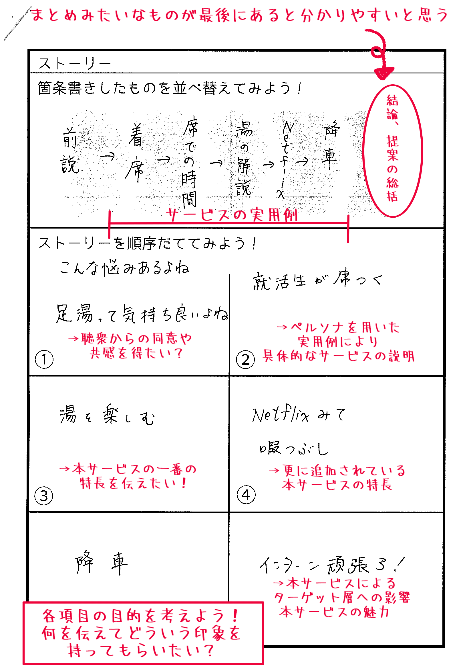
実験結果②
基本構造に従ってフィードバックを実施
実際のスキットでの
論理構造を確認

Slide 27
実験結果②
導入
実用例
結論
サービスを利用
する
背景
使用結果
非使用時との比較
メッセージの提示
聴衆への
問いかけ
ナレーターに
よる状況の
説明

Slide 28
実験結果②
導入
実用例
結論
サービス名
機能の
大まかな
説明
登場人物の抱える問題
提案するサービスの導入
サービス導入に
よる
問題解決
伝えたい
メッセージの伝達
論理構成へのアプローチに成功

Slide 29
考察
・演劇的プレゼンテーションの実現にはそもそもの論理構成の整合性が重要であるのでその点を改善してからじゃないと実現は難しい…？
・論理構成とその構造、要素が持つ役割や効果を理解することが重要

Slide 30
今後の展望
・演劇的プレゼン実現に向けての図
・論理構成の重要性が理解できたので次に行うべきとしては②で行ったワークシートとフィードバックの実施→きちんとした基本構成を作成し、①で行った各論理構成への感情的指標作成、その指標に対しての具体的な指標、実現方法などを組み合わせることで演劇的プレゼンテーションの実現が成功するのではないだろうか

Slide 31
結論
▸全体的な感情表現要素は向上が見られた
▸内容に適した表現の変化は少なかった
▸論理構成への変化が見られた
実験①
▸論理構成と効果の理解が得られた
▸構成を意識した発表が見られた
▸内容に適した表現の変化は少なかった
実験②

Slide 32
今後の展望
ワークシートの配布
フィードバックの実施
要素別の目的・効果
への理解と
内容に適した基本構造

Slide 33
今後の展望
ストーリーの基本構造
感情面の
アプローチを
可能とした演劇的
プレゼンテーション
要素別の感情表現ガイドライン
各表現要素の
具体的な指標

